Slide 1
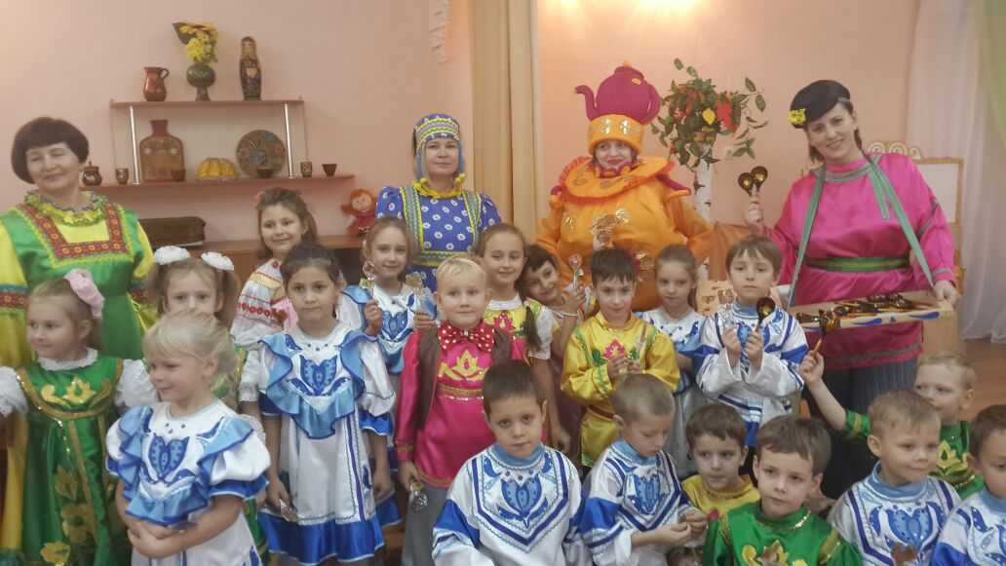
«Осенняя ярмарка»
Шелягина Г.М. 21.10.2016

Slide 2
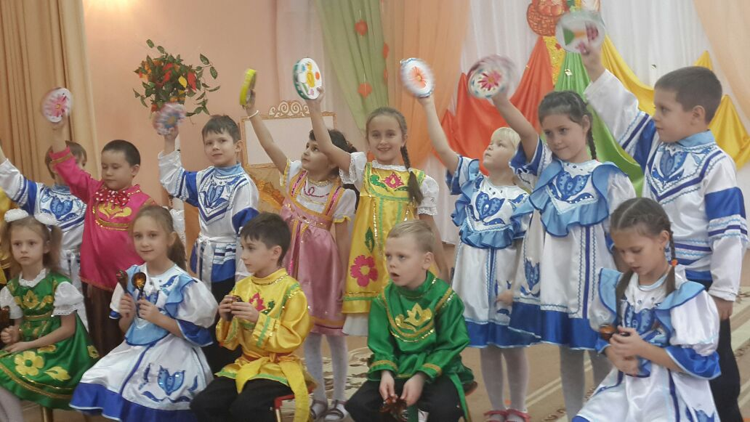
Собрались мы на ярмарку потешиться, да позабавиться
Поиграть, поплясать , да песни русские попеть.
Подходи, честной народ, кого скука не берет!

Slide 3
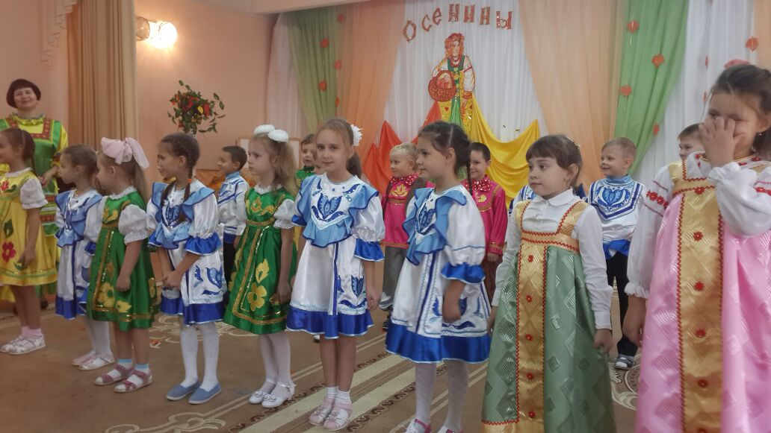
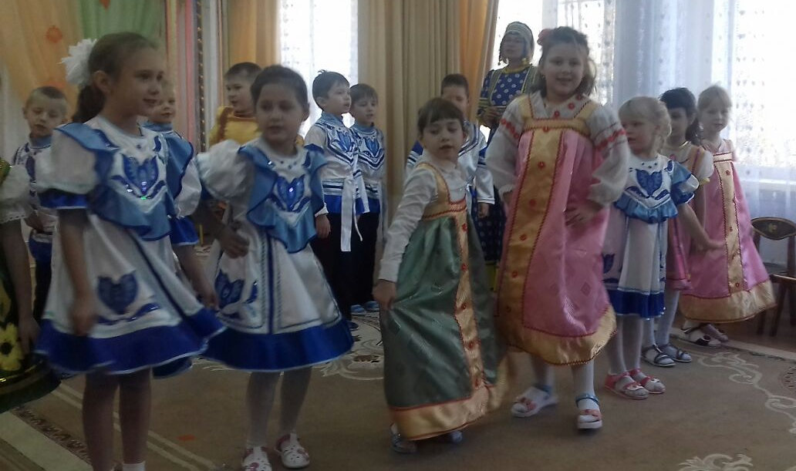
На горе стоит березка
Тоненькие веточки
Мы красивые девчонки,
Все мы, как конфеточки!

Slide 4
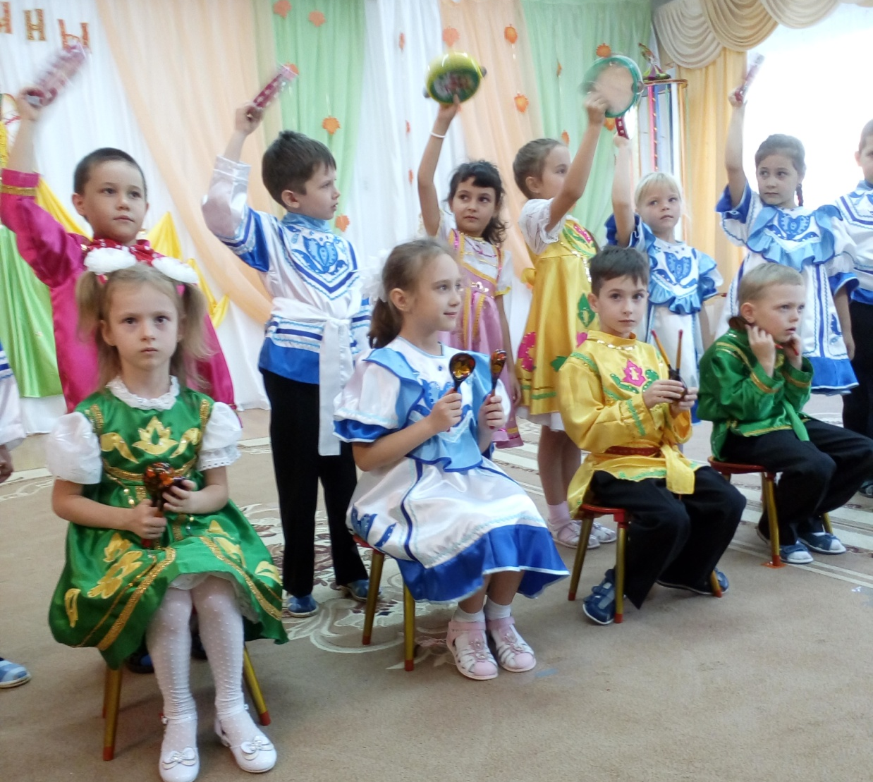
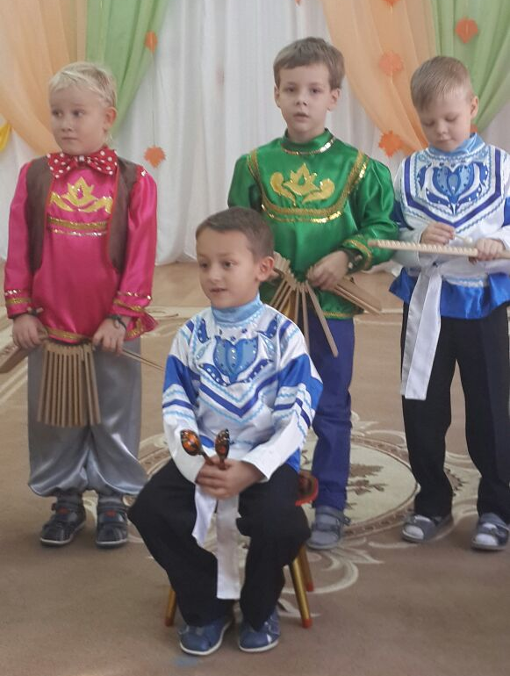
Уж как станем мы играть
Никому не устоять
Слушает вся улица
И петух и курица!

Slide 5
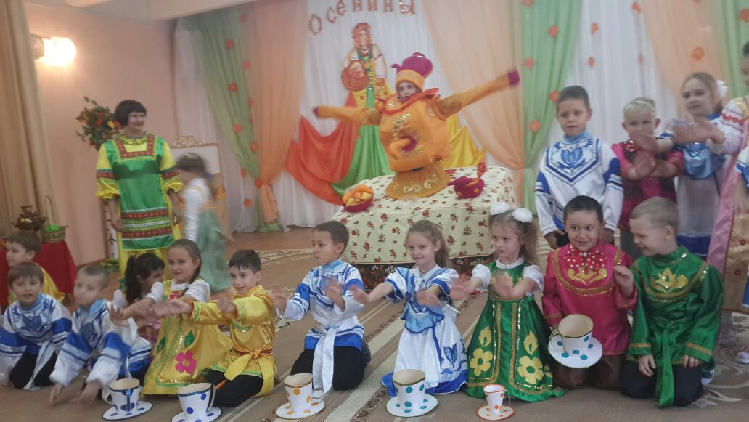
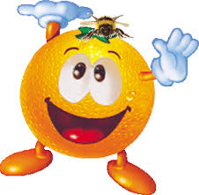
Жил поживал самовар,
Был он не молод , не стар
Он на работе кипел
Песню веселую пел.

Slide 6
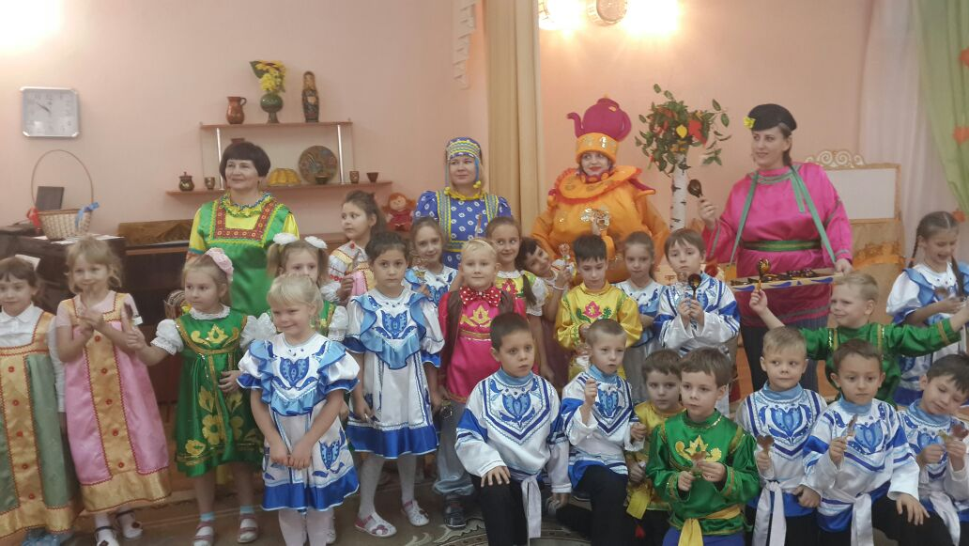
Наш детский сад дружбой славится,
Приходите в гости чаще, если нравится!

